Slide 1

Design Responsivo
rodrigo.palheiro@novotempo.com
@rodrigopalheiro

Slide 2
"Há mais iPhones vendidos por dia (402 mil) do que as pessoas nascidas no mundo por dia (300 mil)."
http://thenextweb.com/apple/2012/01/25/there-are-now-more-iphones-sold-than-babies-born-in-the-world-every-day/

Slide 3
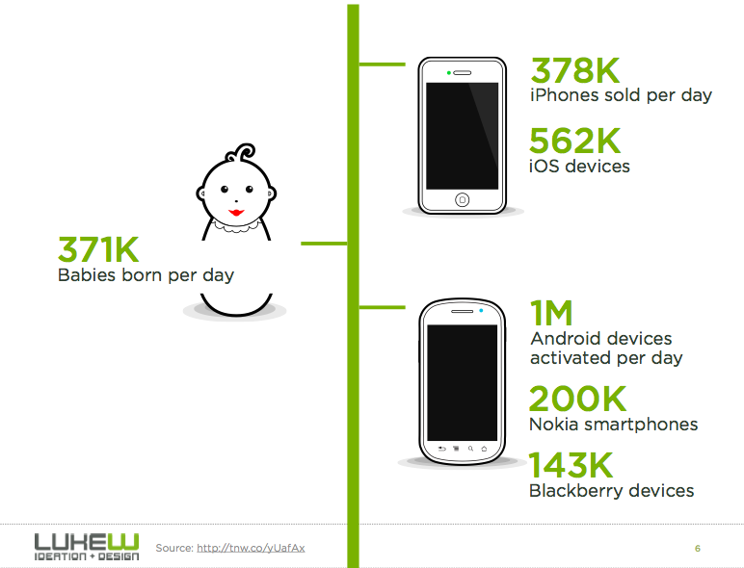

Slide 4
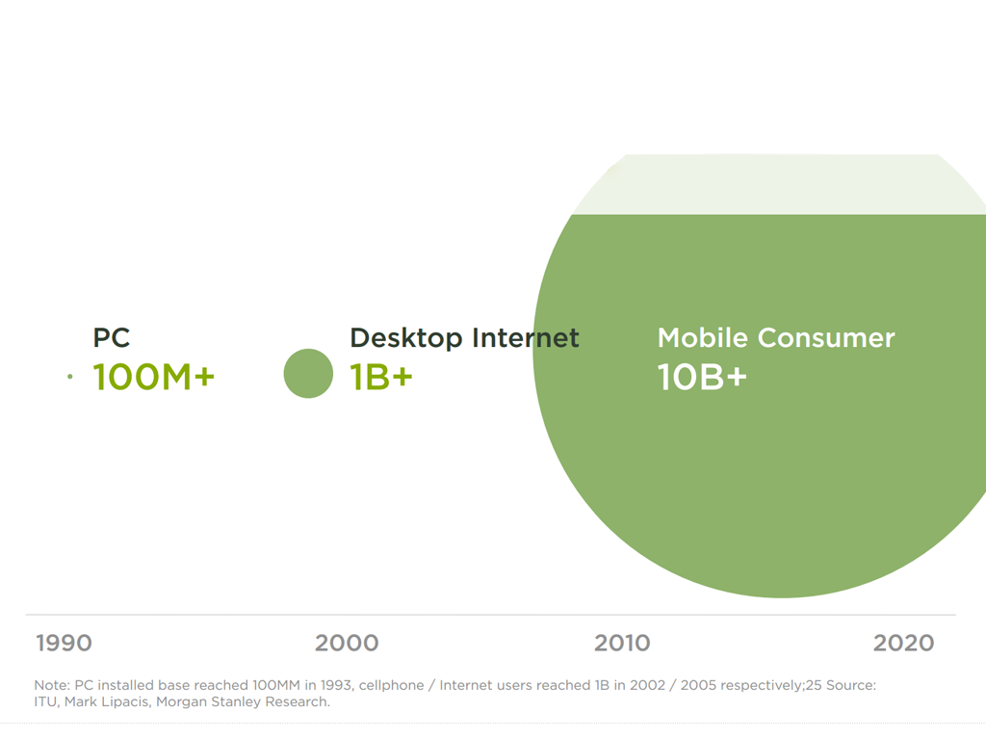
Crescimento = oportunidade

Slide 5
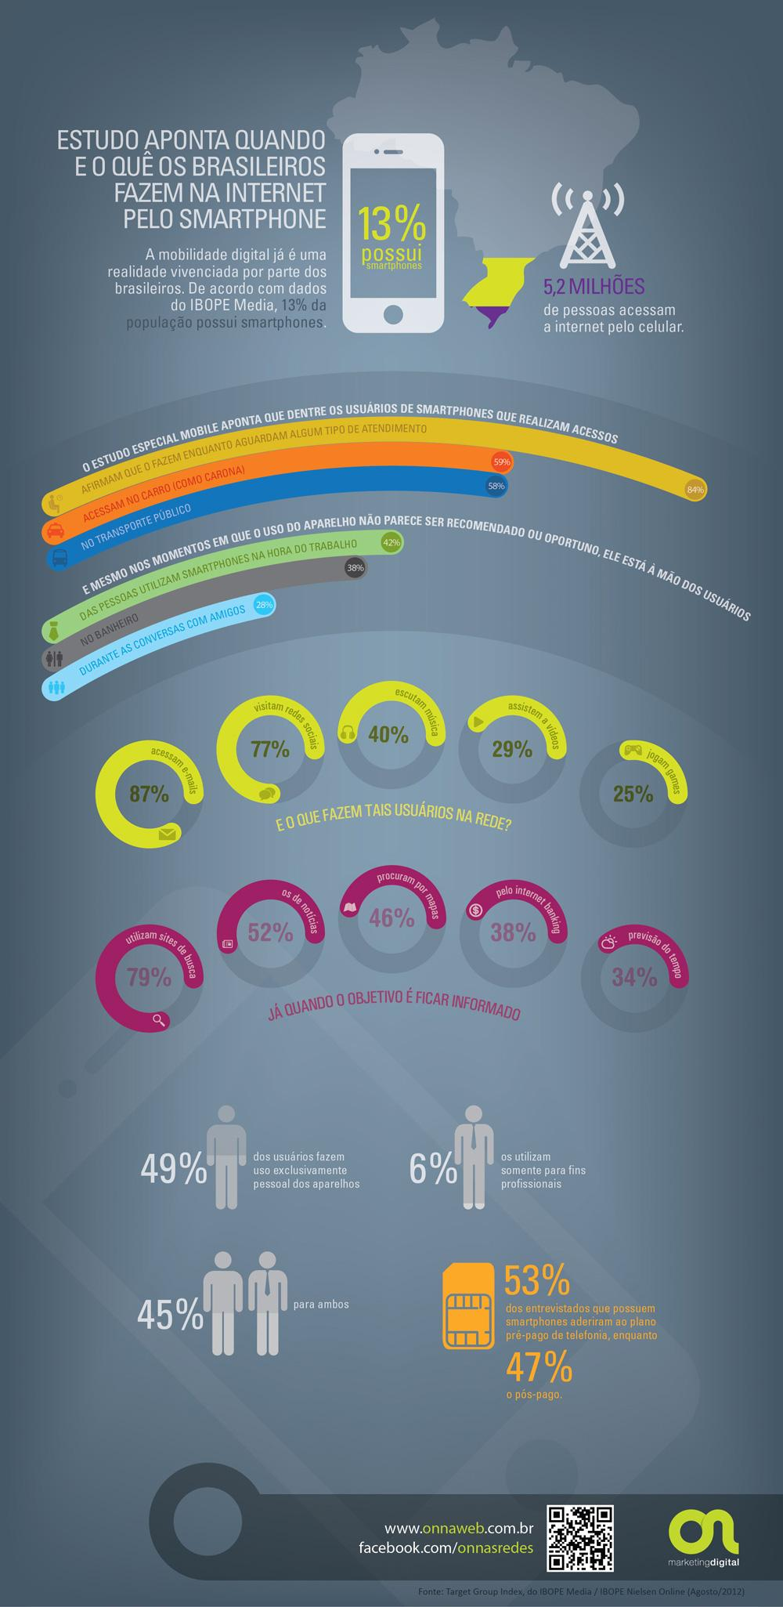

Slide 8
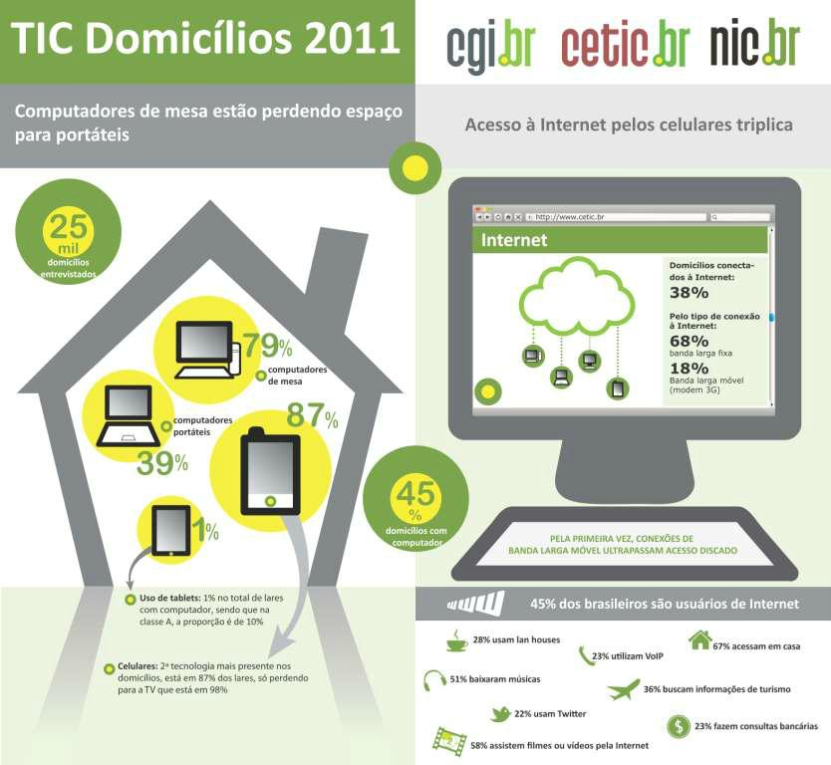

Slide 9

Notes:
A maioria das faculdades e universidades estão apenas mostrando o tráfego ~ 10 a 15% a partir de sistemas operacionais móveis.

Slide 10
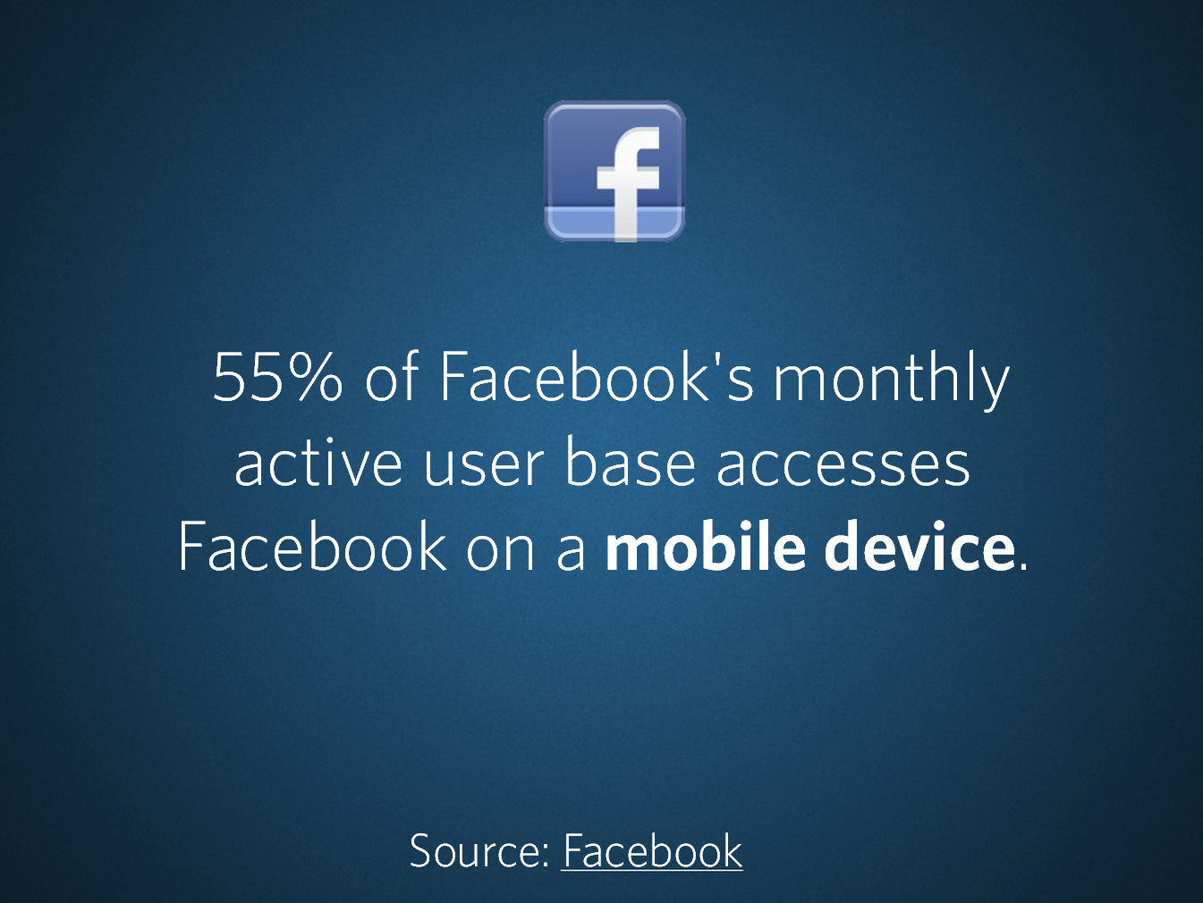
Notes:
55% da base de usuários do Facebook mensal ativo acessa Facebook em um dispositivo móvel.

Slide 11
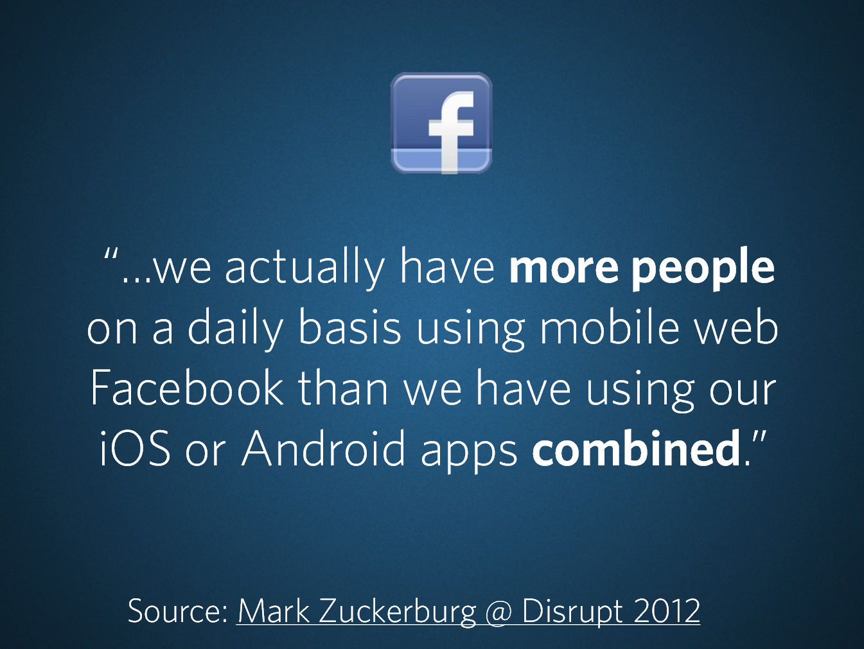
Notes:
"...nós realmente temos mais pessoas em uma base diária usando a versão web mobile do Facebook do que temos com os nossos aplicativos iOS e Android combinados."

Slide 12
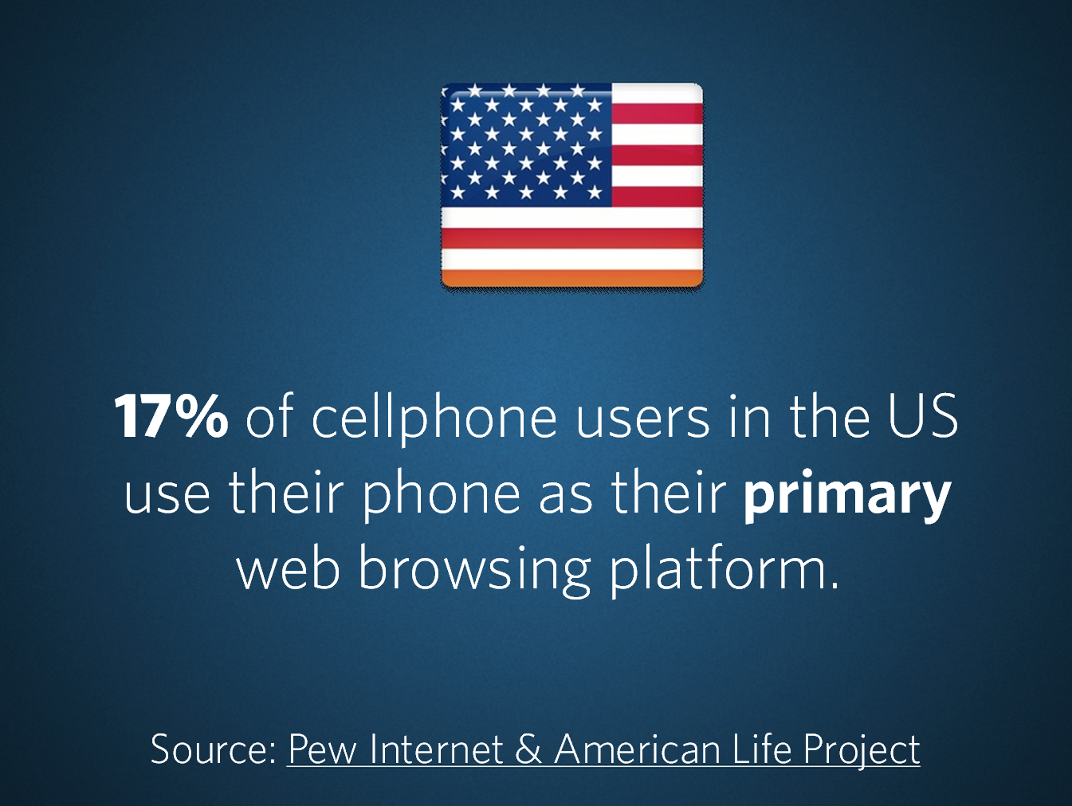
Notes:
17% dos usuários de celulares em os EUA usam seu telefone como sua plataforma primária de navegação na web.

Slide 13
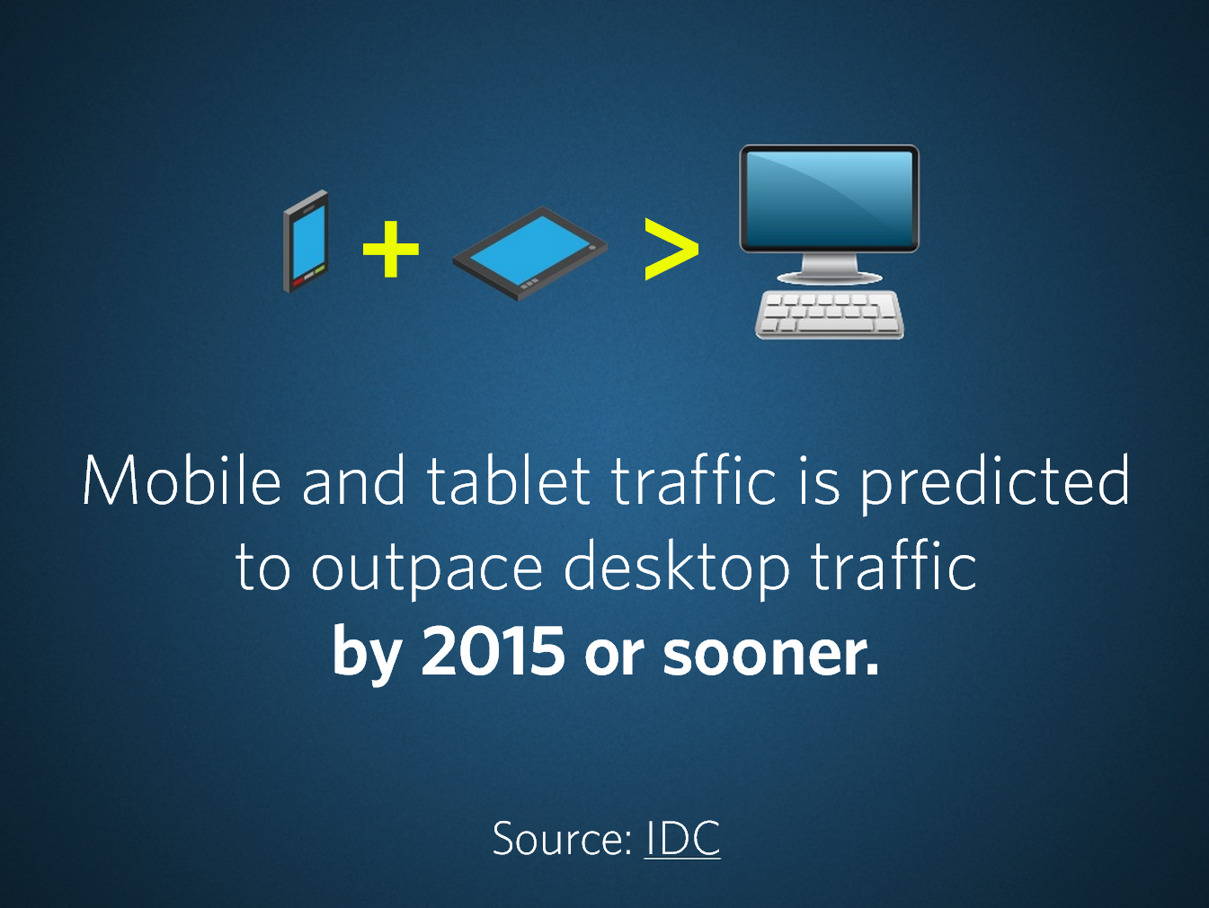
Notes:
O tráfego de celular e tablet está previsto para ultrapassar o tráfego do desktop até 2015, ou mais cedo.

Slide 14

Notes:
Após o lançamento de uma home page responsiva para WVU, o tráfego móvel aumentou de 11% para 22% em menos de um mês.

Slide 15
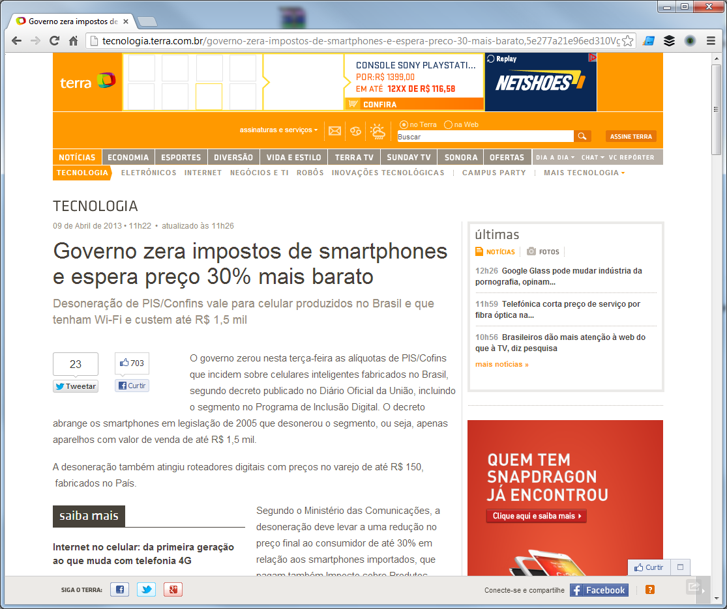

Slide 16
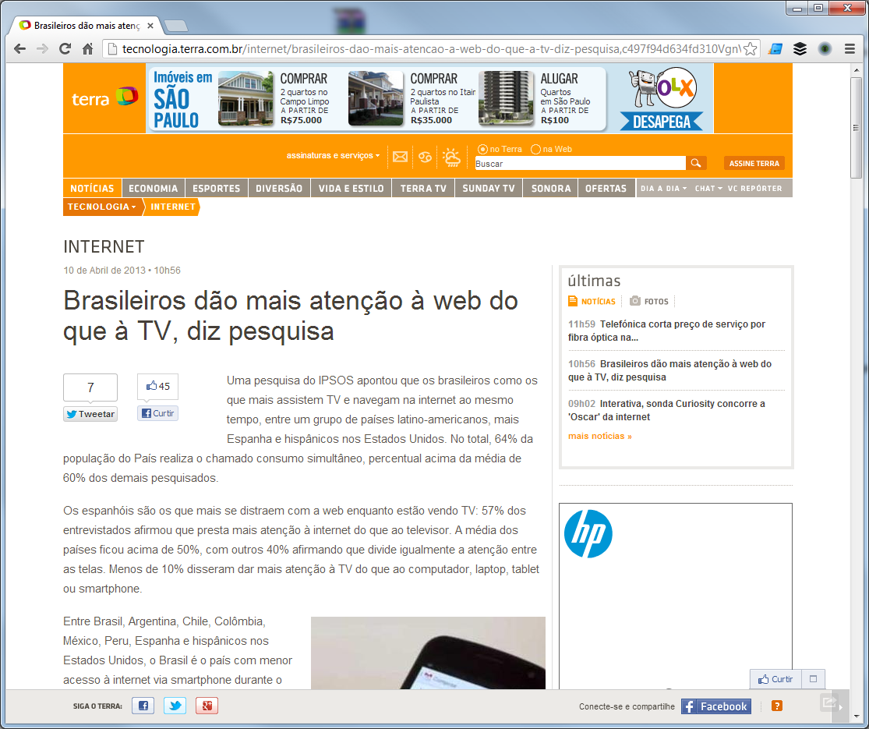

Slide 17
Limitações
Mobile

Slide 18
Muitas vezes, ao interagir com mobile, as pessoas estão em modo: "fritando peixe e olhando o gato" e com apenas um dos dedos....

Slide 19
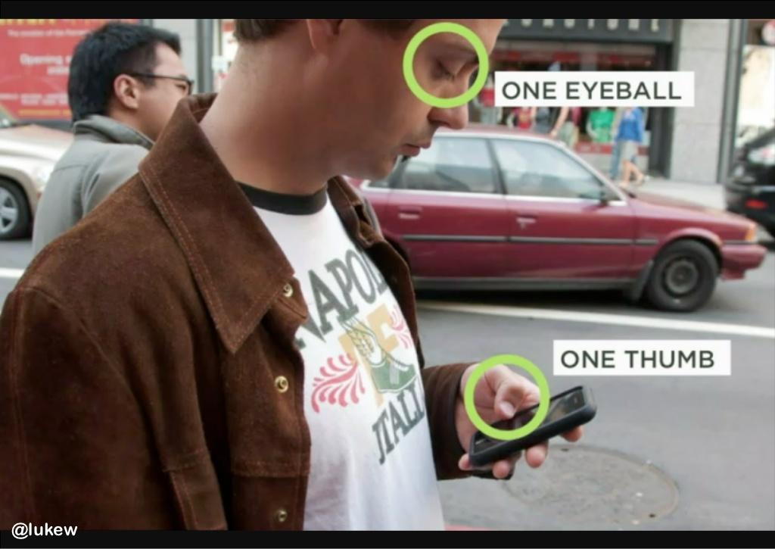

Slide 20
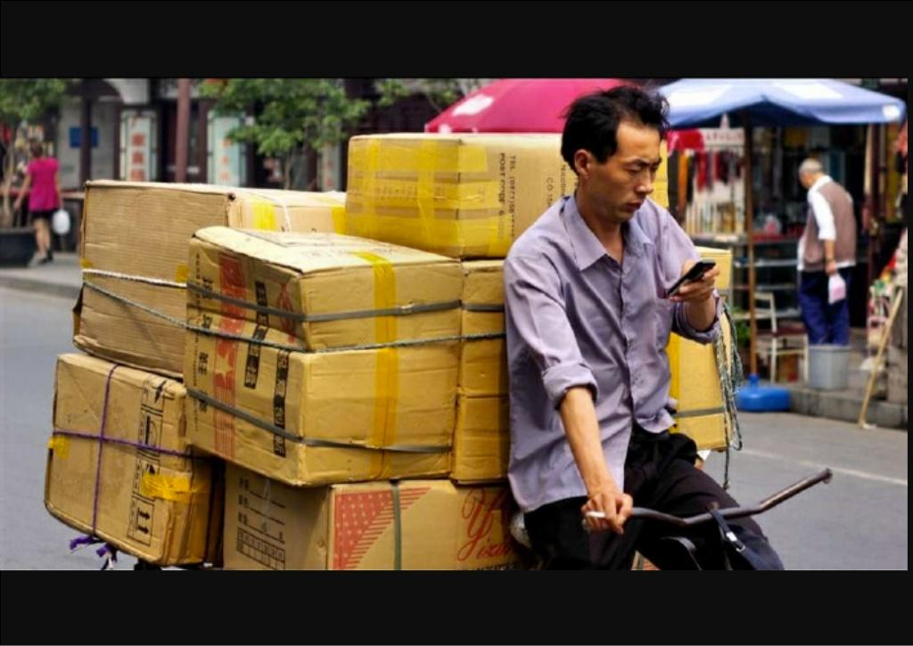

Slide 21


Slide 22
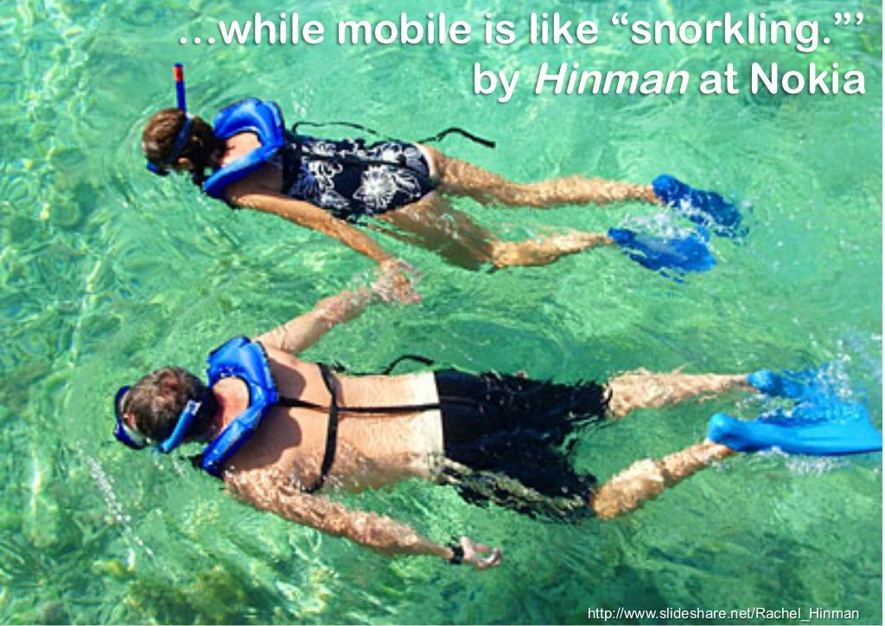

Slide 23
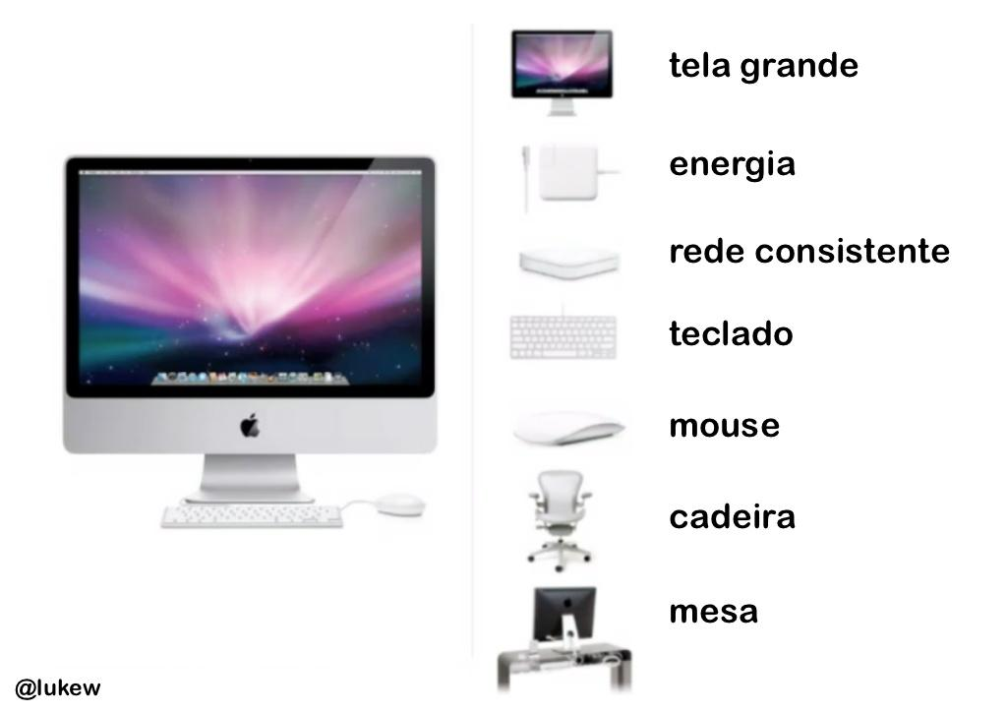

Slide 24
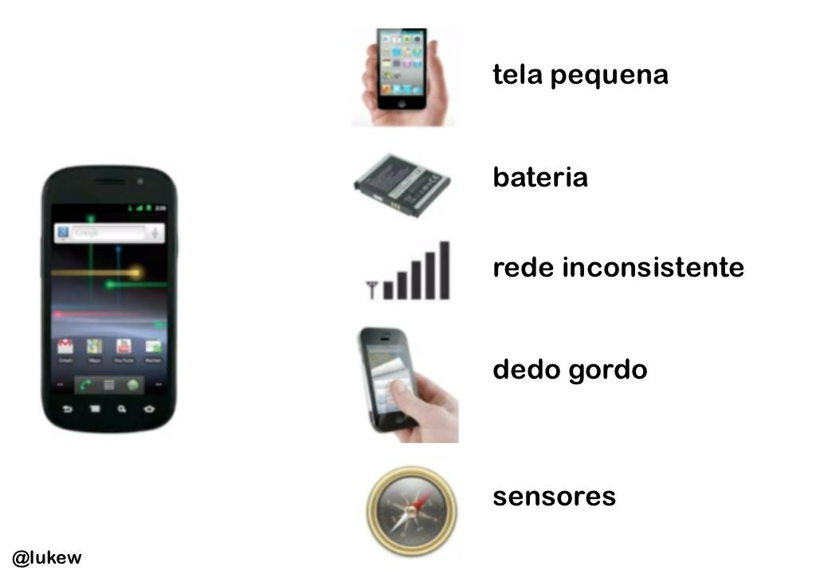

Slide 25
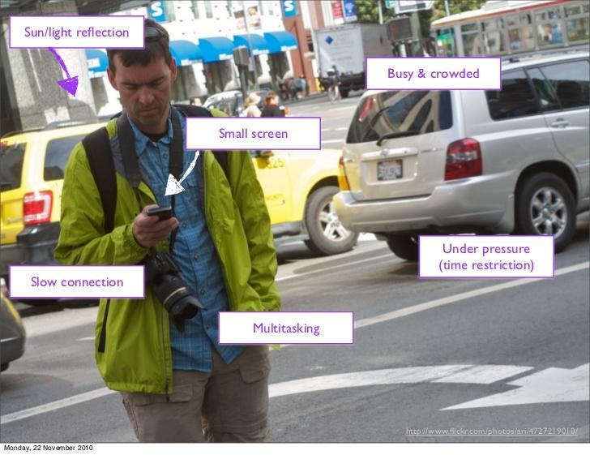

Slide 26
Como os brasileiros usam seus smartphones?

Slide 27


Slide 28
Como os brasileiros usam?
Os smartphones são indispensáveis para o cotidiano

Slide 29
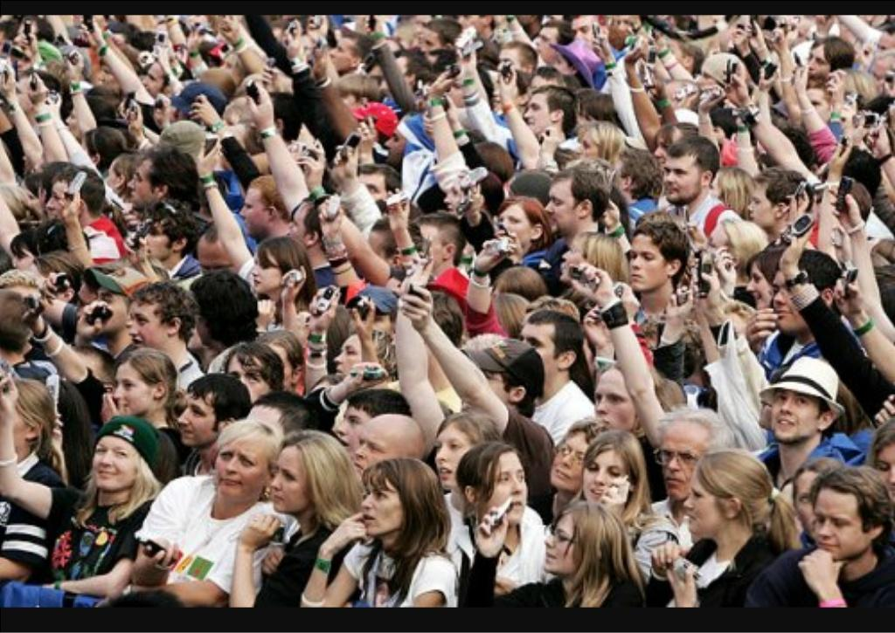

Slide 30
Como os brasileiros usam?
Os smartphones são indispensáveis para o cotidiano
Os smartphones transformaram o comportamento do consumidor

Slide 31
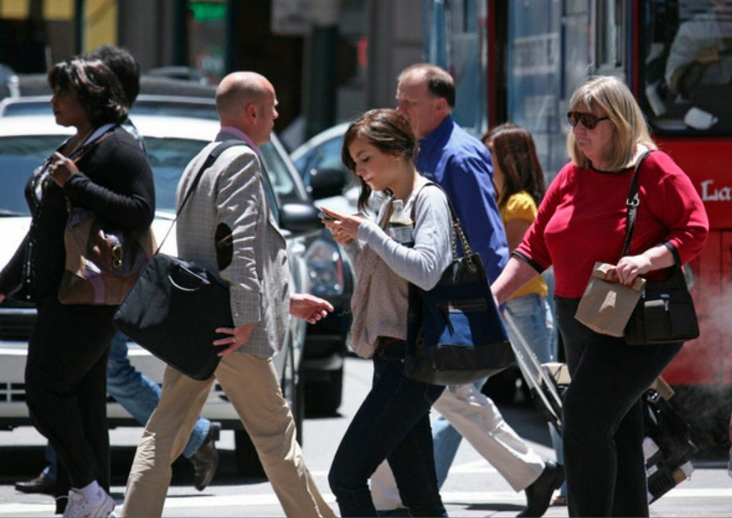

Slide 32
Como os brasileiros usam?
Os smartphones são indispensáveis para o cotidiano
Os smartphones transformaram o comportamento do consumidor
Os smartphones ajudam os usuários a navegar pelo mundo
Os smartphones mudam o modo como os consumidores fazem compras

Slide 33
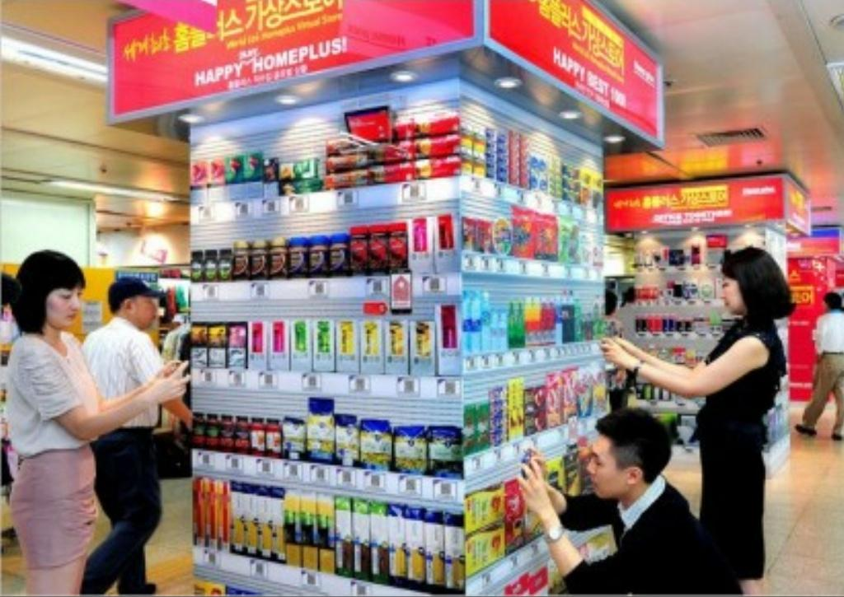

Slide 34
Como os brasileiros usam?
Os smartphones são indispensáveis para o cotidiano
Os smartphones transformaram o comportamento do consumidor
Os smartphones ajudam os usuários a navegar pelo mundo
Os smartphones mudam o modo como os consumidores fazem compras
Os smartphones ajudam os anunciantes entrarem em contato com os clientes

Slide 35
Como os brasileiros usam?
Os smartphones transformam a forma que as pessoas aprendem e ensinam!

Slide 36
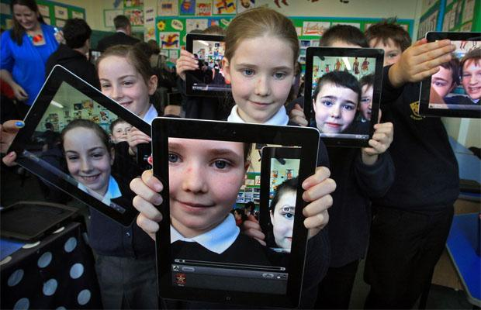

Slide 37
Como a igreja pode explorar essa oportunidade?

Slide 38
Com qualidade
Com estratégia

Slide 39
Como explorarmos a oportunidade?
Identificar objetivos da empresa e necessidades dos usuários

Slide 40
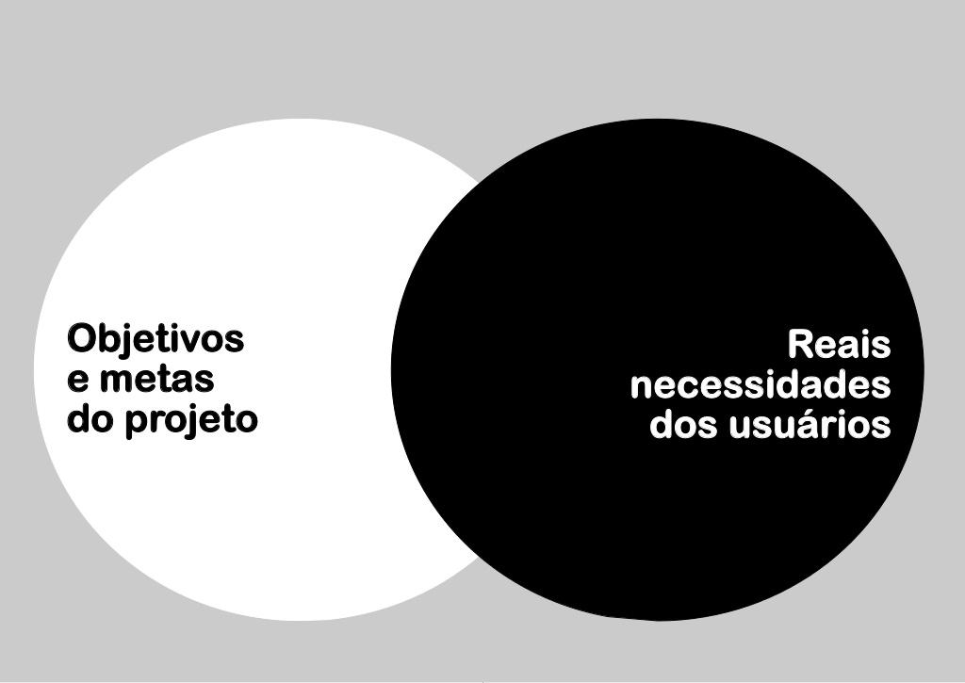

Slide 41
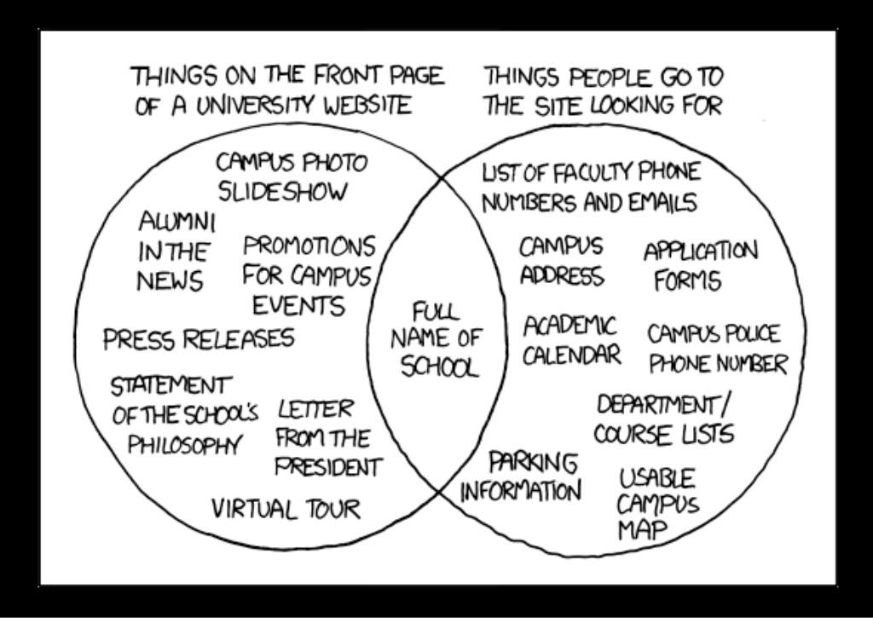

Slide 42
Como explorarmos a oportunidade?
Identificar objetivos da empresa e necessidades dos usuários (equilíbrio)

Slide 43


Slide 44


Slide 45
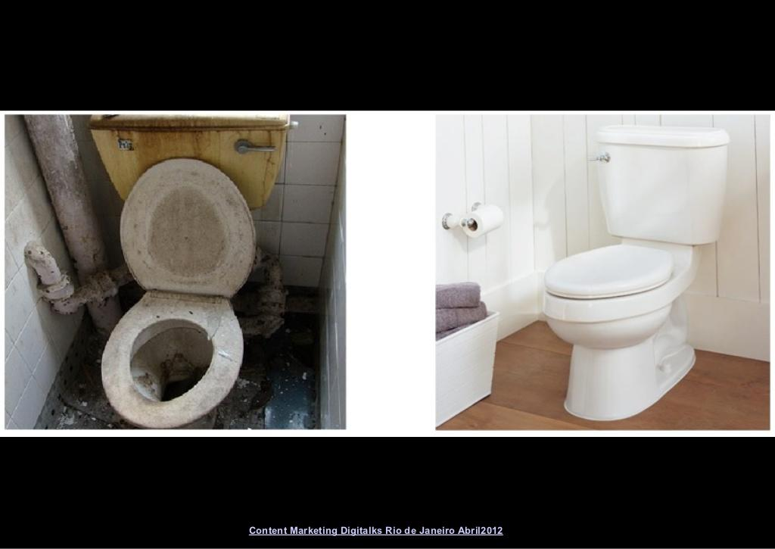

Slide 46
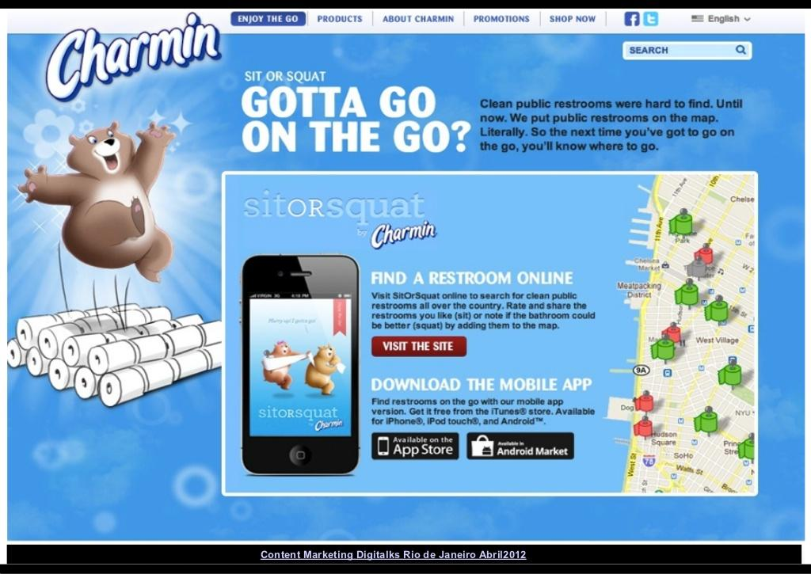

Slide 47
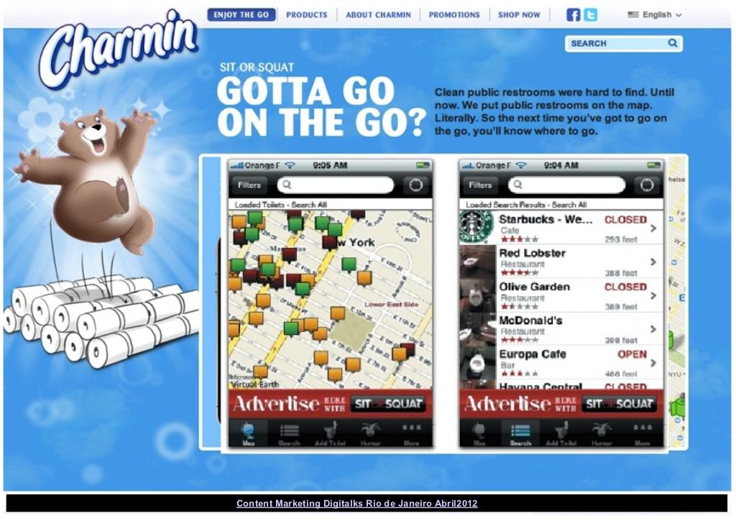

Slide 48


Slide 49
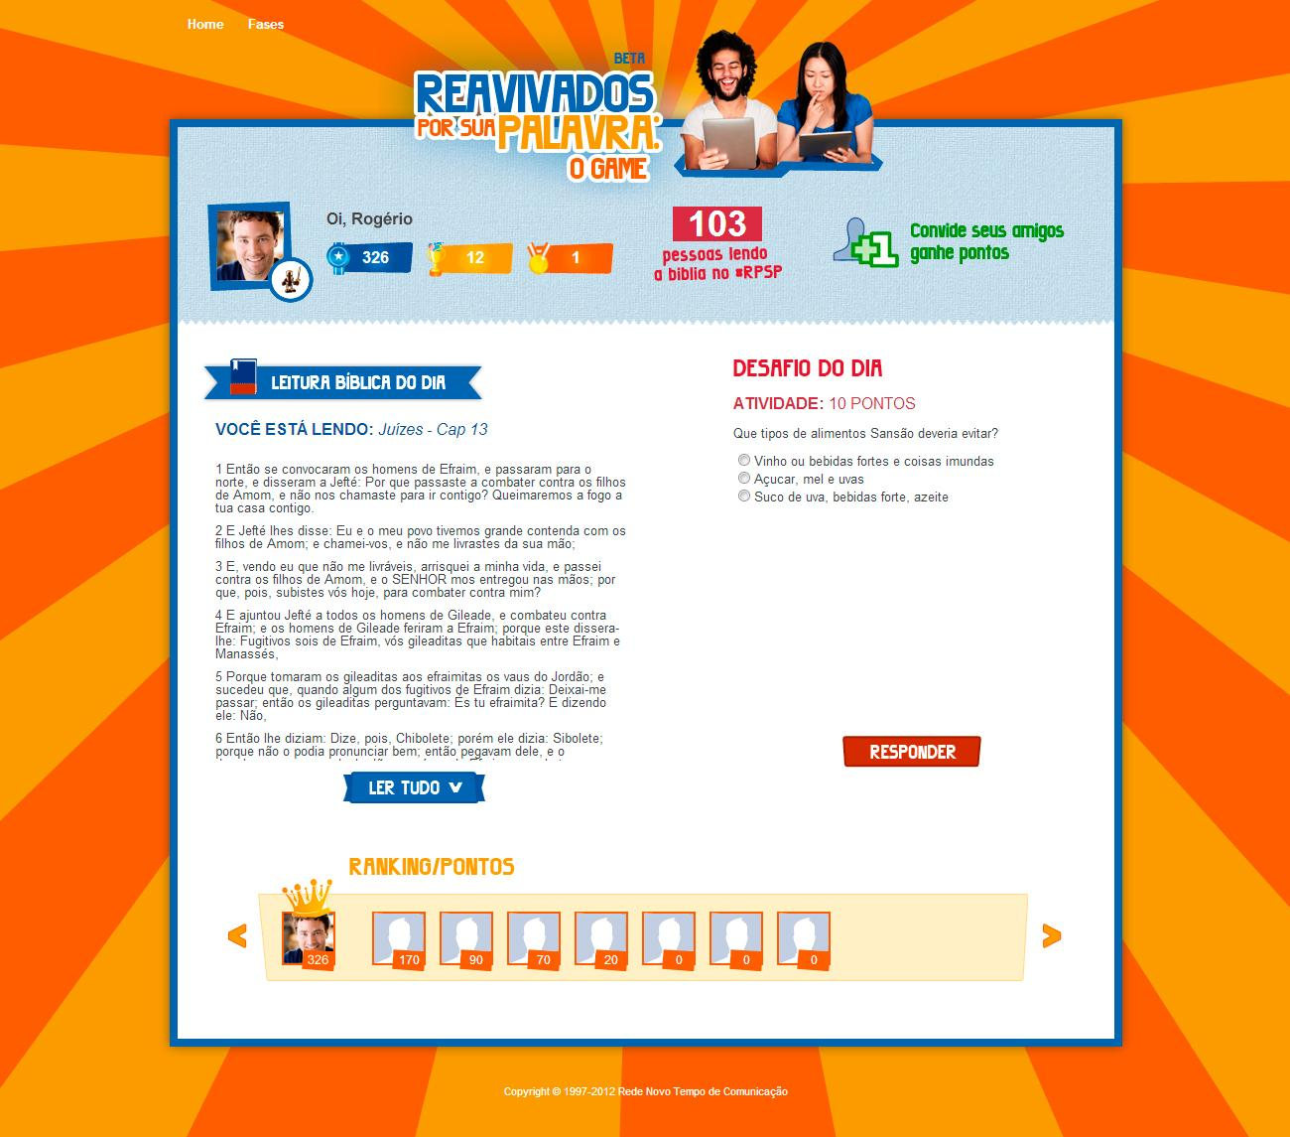

Slide 50


Slide 51


Slide 52


Slide 53
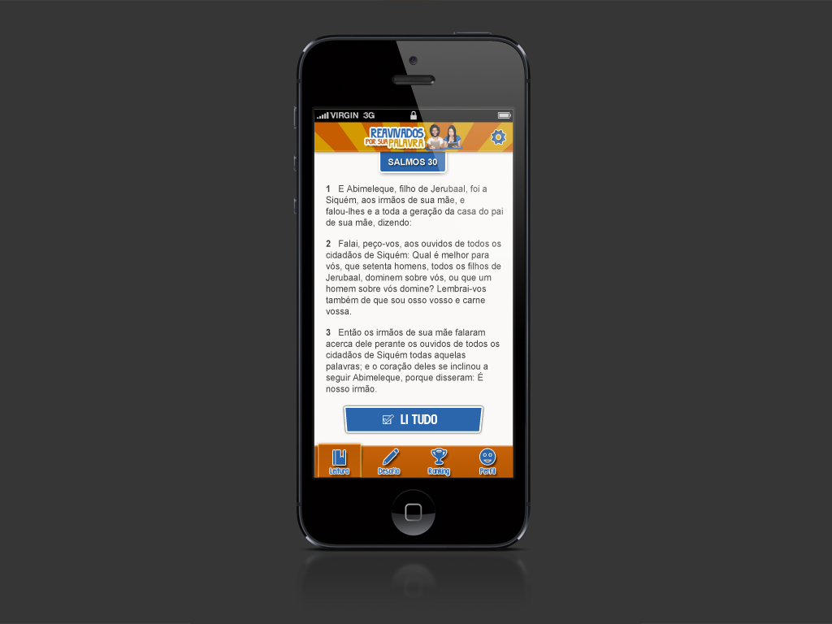

Slide 54
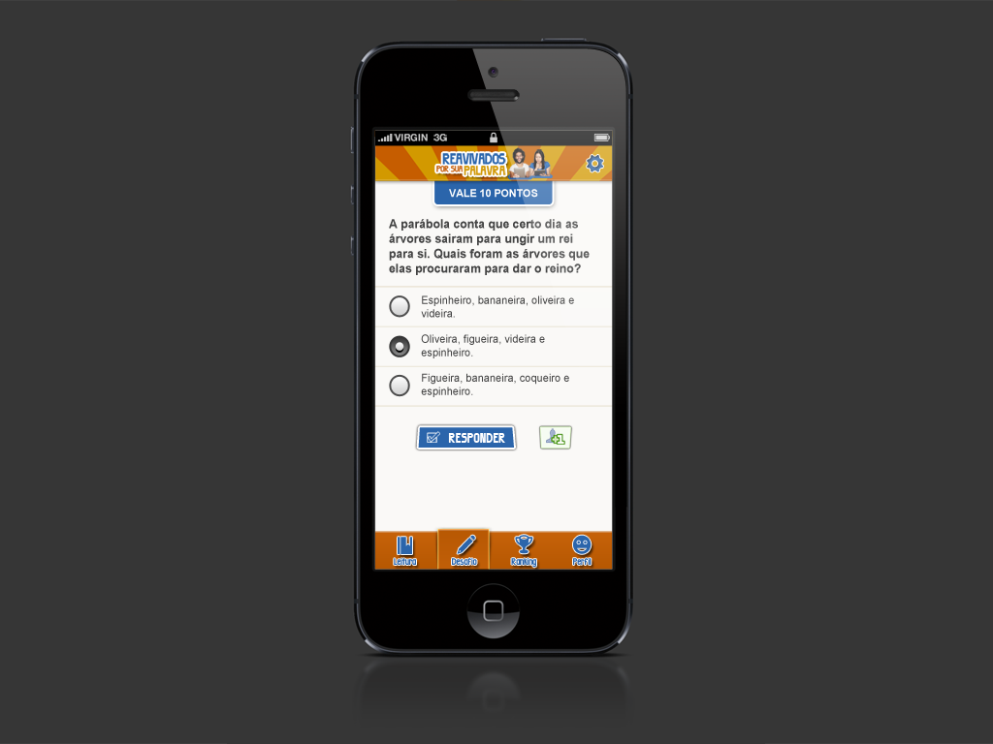

Slide 55
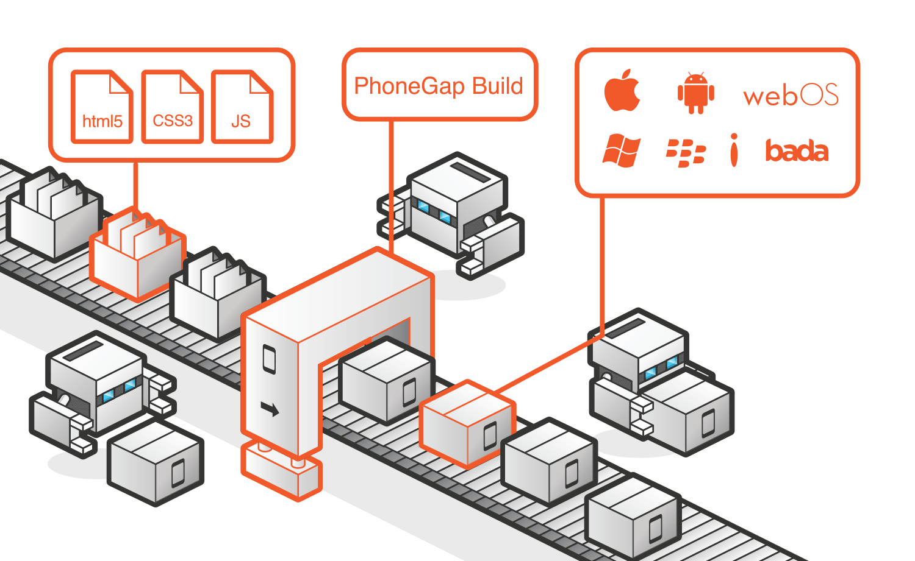
PhoneGap (Adobe)

Slide 56


Slide 57
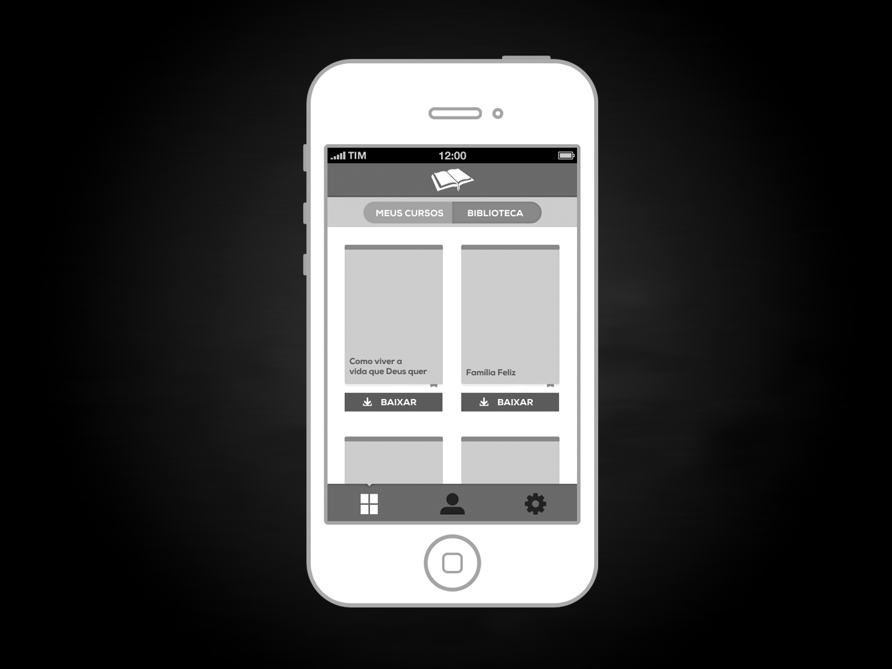

Slide 58
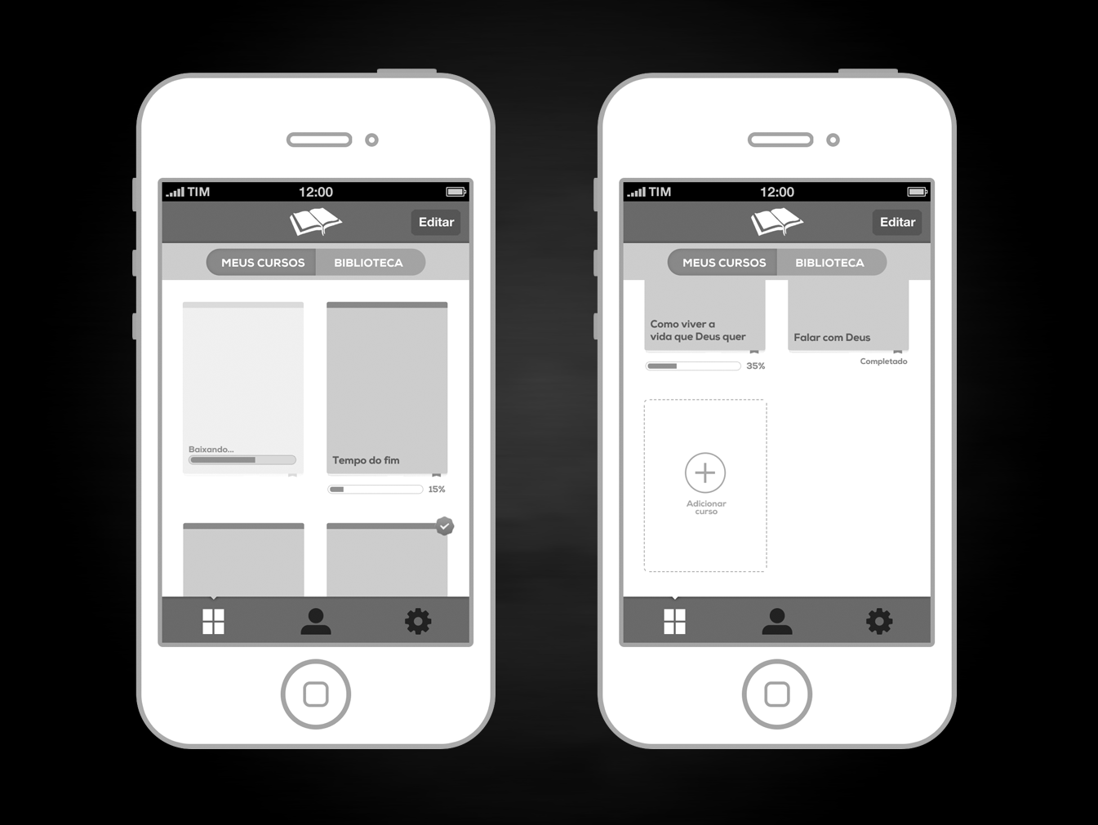

Slide 59
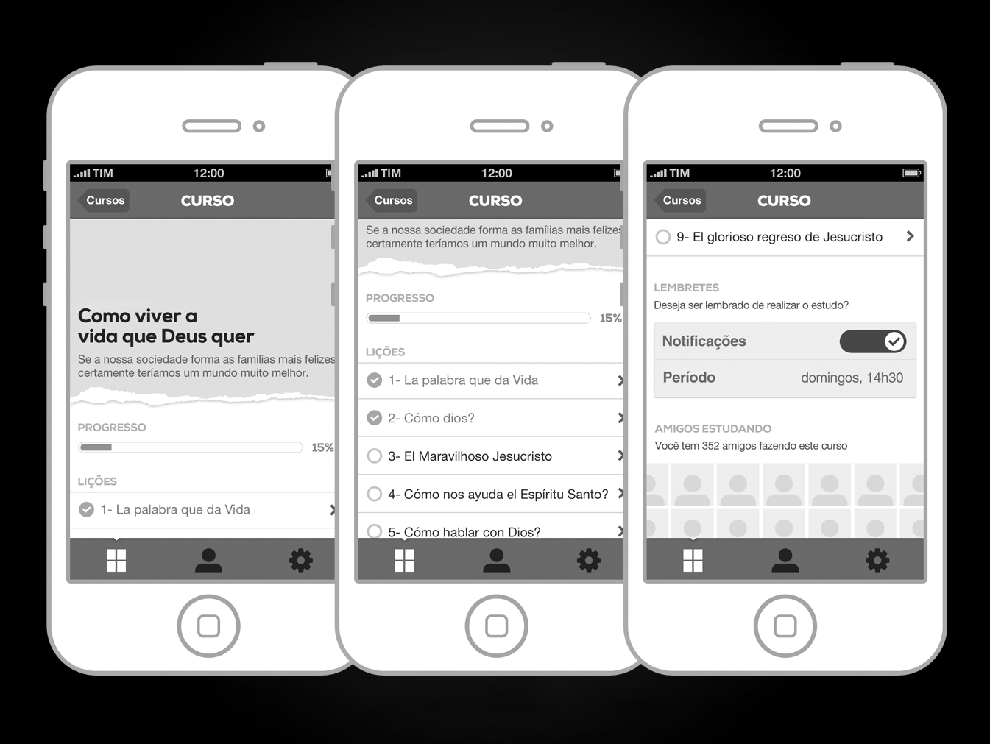

Slide 60
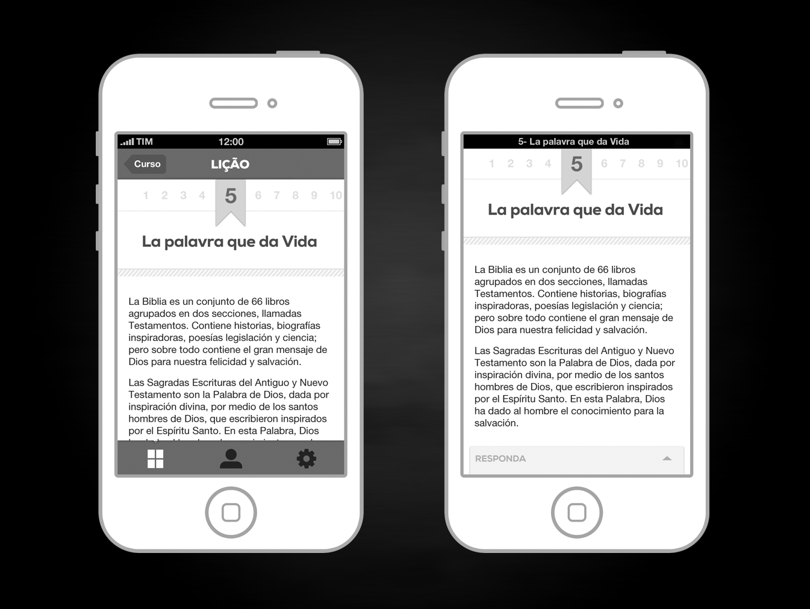

Slide 61
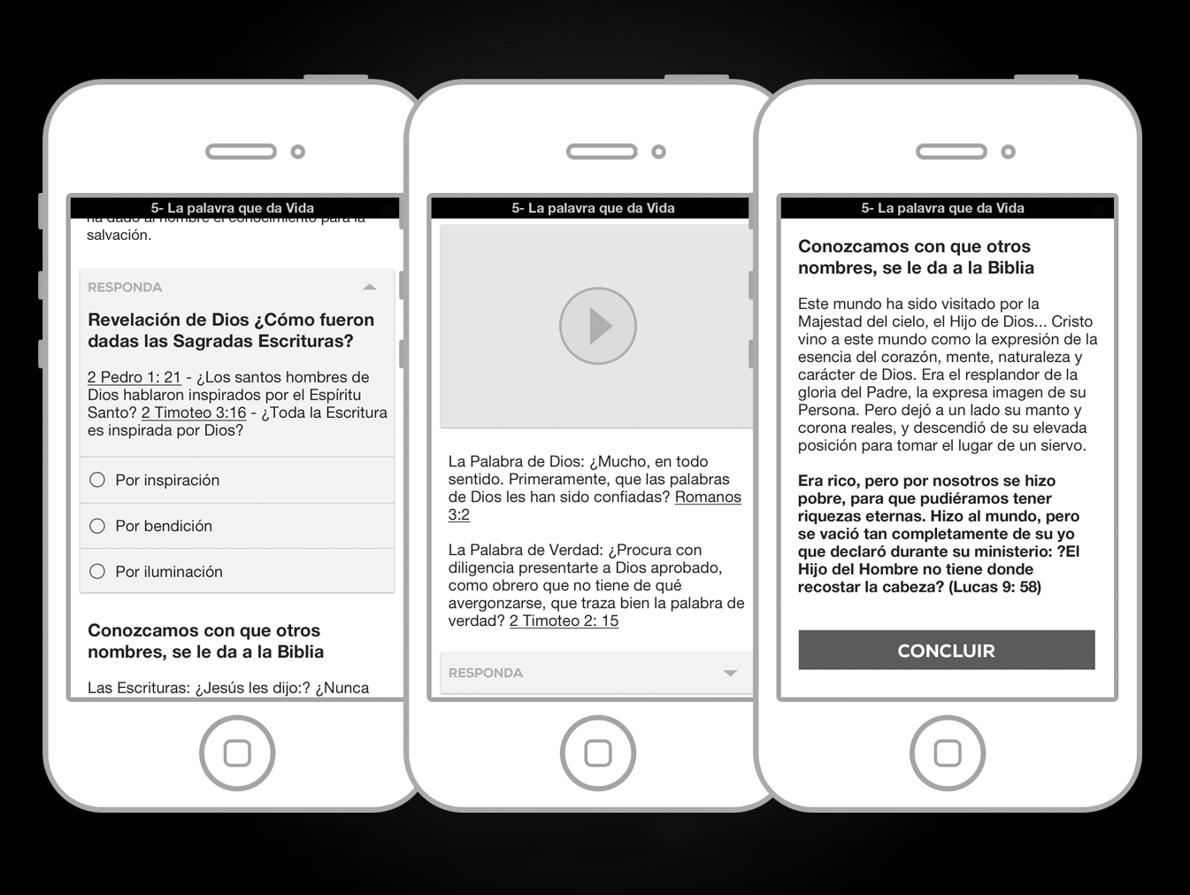

Slide 62
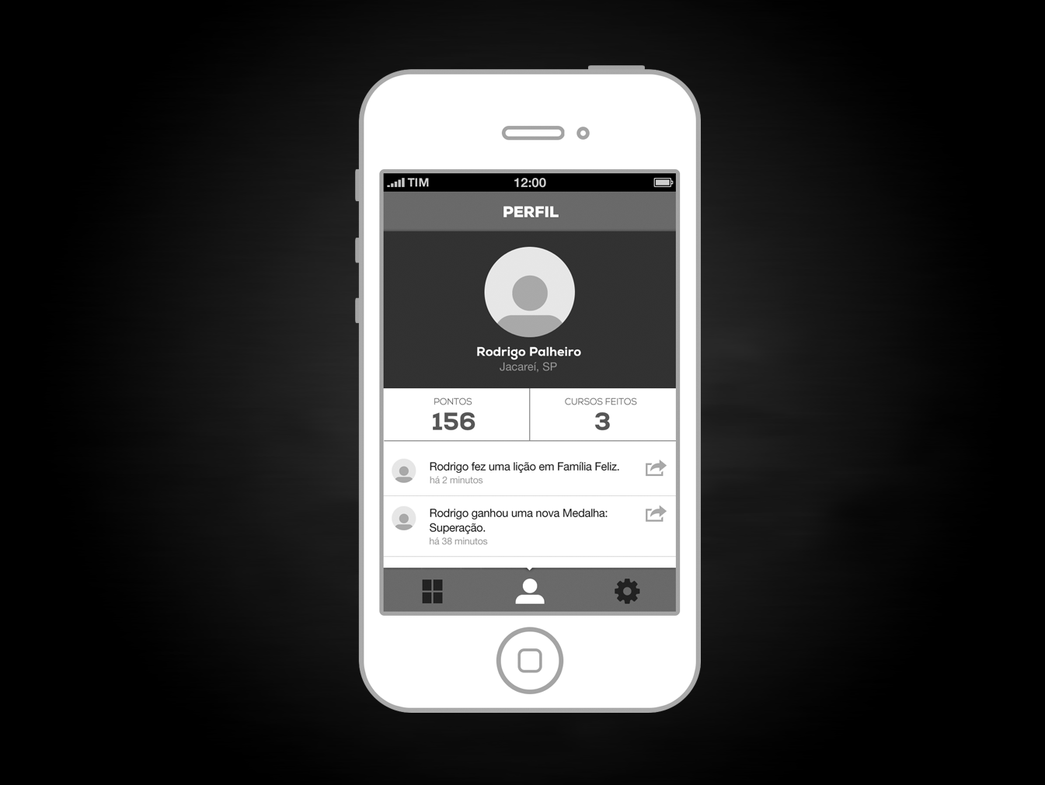

Slide 63
Quais caminhos do Mobile?

Slide 64
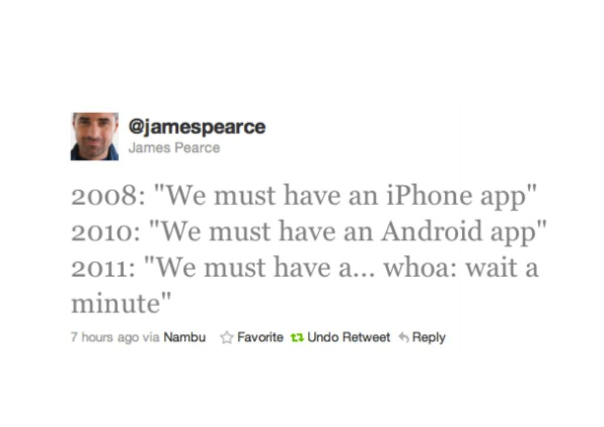

Slide 65
Design Responsivo
Web Design Responsivo: as melhores referências em português pra você aprender do básico ao avançado
http://sergiolopes.org/diretorio-design-responsivo/
Alguns testes
http://responsinator.com

Slide 66
Otimização
Perdendo peso no browser
http://browserdiet.com/pt
https://speakerdeck.com/zenorocha/como-perder-peso-no-browser/

Slide 67
Tutoriais
30 days to learn jQuery
https://tutsplus.com/course/30-days-to-learn-jquery/#introduction
Adaptive Blog Theme: From Photoshop to WordPress
http://wp.tutsplus.com/sessions/adaptive-blog-theme-from-photoshop-to-wordpress/

Slide 68
Bons exemplos
Media Queri.es (web)
http://mediaqueri.es/
Pttrns (apps nativos)
http://pttrns.com/

Slide 69
Inspiração
http://pinterest.com/hebertialmeida/mobile-ui/
http://dribbble.com/

Slide 70
Ferramentas úteis
Webmasters Tools
https://www.google.com/webmasters/tools/
Ícones em fontes
http://icomoon.io/app/
Wireframes
http://builds.balsamiq.com/b/mockups-web-demo/
JPEGmini
http://www.jpegmini.com/

Slide 71
Ferramentas úteis
http://imasters.com.br/desenvolvimento/23-extensoes-indispensaveis-para-desenvolvedores-web/

